Slide 1





MÓDULO 0
INTRODUCCIÓN AL CURSO
PROTOCOLO SIMPLIFICADO DEL MANEJO DE CASOS DE MALNUTRICION AGUDA EN NIÑOS y NIÑAS DE 6-59 MESES EN HONDURAS

Slide 2
0- INTRODUCCIÓN AL CURSO
PRESENTACIÓN DE LA FACILITADORA
PRESENTACIÓN DEL PROYECTO
BREVE PRESENTACIÓN DE LA ALIANZA TÉCNICA DEL CLUSTER GLOBAL DE NUTRICIÓN
PRESENTACIÓN DE LA METODOLOGÍA DE LA CAPACITACIÓN Y ASPECTOS PRÁCTICOS
PRESENTACIÓN DE LOS MÓDULOS DE LA CAPACITACIÓN

Slide 3

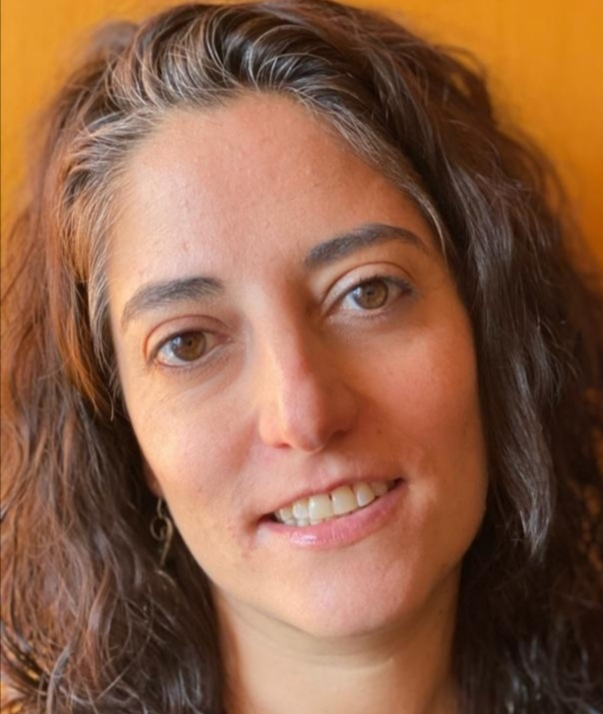
DONDE
ESTAMOS
Elena Rivero
Asesora en CMAM (manejo desnutrición aguda) para el GNC-TA
Email:erivero@actionagainsthunger.ca/
elenariveronut@gmail.com
WhatsApp: +34 600 20 91 77
Skype: elenariverowork
Notes:
OBJETIVO DEL APOYO:
Dar apoyo técnico a Save the Children Honduras para la puesta en marcha de la respuesta de emergencia en nutrición
ASESORA TÉCNICA en MANEJO DESNUTRICIÓN AGUDA: Elena Rivero
APOYO REMOTO Y EN EL PAÍS
ESTANCIA EN EL PAÍS: 9 de Septiembre al 21 de Octubre

Slide 4
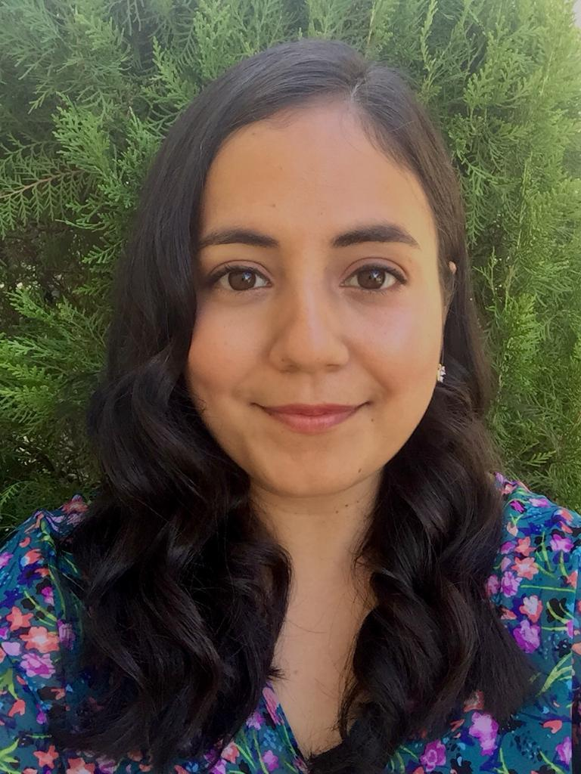
Dra. Gabriela Maria Ramos
Coordinadora componente Nutrición del Proyecto. Save the Children Honduras
Email: gabrielamaria.ramos@savethechildren.org
Telf: 98854243

Slide 5
TITULO PROYECTO:
Servicios de Nutrición y Protección de la Niñez en Emergencias a Comunidades afectadas por Violencia, Desastres Naturales, Covid-19 y otras crisis en Honduras
Componente Nutrición del Proyecto
Prevenir el deterioro del estado nutricional de los niños menores de 5 años y de las mujeres embarazadas y lactantes (MEL) y apoyar el manejo los casos de desnutrición aguda global a nivel comunitario a través de los centros de salud

Slide 6
ACTORES INVOLUCRADOS
IMPLEMENTADORES
APOYO TÉCNICO
SOCIOS SCH: Child Fund, Ciudad Mujer, Llaves
FONDOS
EN COORDINACIÓN CON

Slide 7
COMPONENTES: PROTECCIÓN Y NUTRICIÓN
NUTRICIÓN: manejo de la desnutrición aguda y ALNP-E
DURACIÓN PROYECTO: 10 agosto al 31 de diciembre (menos de 5 meses)
AREA GEOGRÁFICA:
  Cortés: La Lima, SPS, Puerto Cortés, Choloma y Villanueva
  Yoro: El Progreso
  Atlántida: La Ceiba y Tela
20 CENTROS DE SALUD
PROYECTO PILOTO/ PUESTA EN ESCALA/ INTEGRACIÓN AIN-C
PROYECTO
Notes:
Management of small & nutritionally At-risk Infants under six months & their Mothers.

Slide 8
JUSTIFICACIÓN (componente nutrición)
Honduras ha enfrentado múltiples desafíos y amenazas durante décadas
  La pandemia COVID-19
  los huracanes Eta/Iota que azotó el país en noviembre del 2020
  la reciente crisis de inseguridad alimentaria en todo el país ha agravado las causas que afectan a las poblaciones más vulnerables.
Falta de intervenciones en materia de nutrición en emergencias
Peligro que empeore el estado nutricional de los grupos más vulnerables, la malnutrición, las enfermedades.

Slide 9





ALIANZA TÉCNICA DEL CLUSTER GLOBAL DE NUTRICIÓN
“Global Nutrition Cluster Technical Alliance (GNC-TA)”

Slide 10

¿Qué es la Alianza?
La Alianza es una iniciativa de apoyo a los profesionales para mejorar la calidad de la preparación, la respuesta y la recuperación en materia de nutrición, facilitando y proporcionando apoyo técnico a través de múltiples canales.
*Alianza Técnica del Clúster Global de Nutrición, también conocida como la Alianza o La Alianza Técnica del GNC

Slide 11
















Los Socios del equipo de apoyo técnico de “La Alianza”
Notes:
TST partners available to provide support if TST members are not available/appropriate (technical area, language, location).

Slide 12

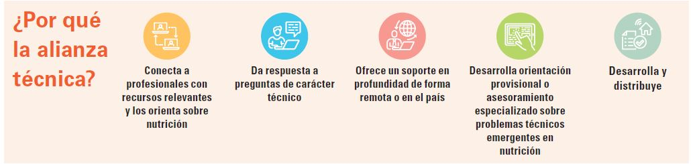
¿Dónde puede encontrar la Alianza? ta.nutritioncluster.net

Slide 13
METODOLOGÍA DE LA CAPACITACIÓN
AUTOAPRENDIZAJE / VIDEOS GRABADOS CON LAS PRESENTACIONES
DURACIÓN: UN DÍA ( EL SELECCIONADO POR USTED A SU CONVENIENCIA DENTRO DEL PERIODO ESTABLECIDO)
PASOS A SEGUIR
  REGISTRO
  PRE-TEST (recibe link)
  RECIBE MATERIALES EN SU BUZÓN Y REVISA (grabaciones y presentaciones). Nos puede enviar sus dudas y preguntas técnicas
  DOCUMENTO “ AGENDA Y LINKS DE ACCESO”
  POST TEST
  ENCUESTA DE SATISFACCIÓN
  FIRMA DOCUMENTO DE COMPROMISO PARA BRINDAR ATENCIÓN EN EL CENTRO DE SALUD A LOS NIÑOS CON DESNUTRICIÓN AGUDA
  CERTIFICADO/DIPLOMA (condicionado a haber pasado el post-test y firma del documento de compromiso)
BIBLIOGRAFÍA CON LINKS Y DOCUMENTOS DE REFERENCIA

Slide 14
MÓDULOS CAPACITACIÓN
MODULO 1) INTRODUCCIÓN A LA NUTRICIÓN EN EMERGENCIAS, PROGRAMA DE ATENCIÓN NUTRICIONAL (“CMAM”)
MODULO 2) DETECCIÓN, CLASIFICACIÓN DE LA DESNUTRICIÓN Y REFERENCIA
MODULO 3) ADMISIÓN Y TRATAMIENTO. PROTOCOLO SIMPLIFICADO PARA HONDURAS PARA EL MANEJO DE CASOS DE MALNUTRICIÓN AGUDA

Slide 15

¡GRACIAS POR SU ATENCIÓN
Y
BIENVENIDA/O AL CURSO!

Slide 16
MÓDULO 2
DETECCIÓN DE LA DESNUTRICIÓN AGUDA
CURSO
“PROTOCOLO SIMPLIFICADO DEL MANEJO DE CASOS DE MALNUTRICION AGUDA EN NIÑOS y NIÑAS DE 6-59 MESES” HONDURAS 2021

Slide 17
2- DETECCIÓN DE LA DESNUTRICIÓN AGUDA
ESTRATEGIAS PARA IDENTIFICAR LA DESNUTRICIÓN AGUDA
¿CÓMO SE DETECTA? MUAC Y EDEMA
MEDICIÓN E INTERPRETACIÓN RESULTADOS

Slide 18
ESTRATEGIAS PARA IDENTIFICAR LA DESNUTRICIÓN AGUDA
Rastreo/ Detección Activa de Casos por parte de los voluntarios comunitarios
Detección pasiva en el Establecimiento de Salud
Estrategia “MUAC-Familiar”: detección en el hogar por parte de los cuidadores utilizando la cinta MUAC

Slide 19
MUAC y EDEMA: medición e interpretación de resultados

Slide 20
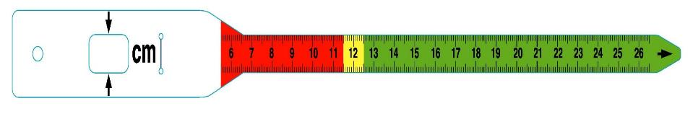
MUAC
20
MUAC (Mid-Upper Arm circumference) /PB (Perímetro Braquial)/CB (Circunferencia del Brazo)/CMB (Circunferencia Media del Brazo)
Predictor del riesgo de muerte por desnutrición aguda en niños y niñas de 6-59 meses
Indicador Proxy
Notes:
20

Slide 21
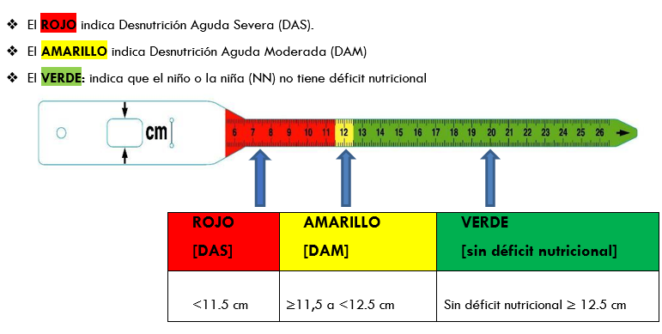
DIAGNÓSTICO
21
LOS VOLUNTARIOS COMUNITARIOS REFERIRÁN AL ESTABLECIMIENTO DE SALUD SI EL COLOR ES AMARILLO O ROJO
SI EL PUNTO DE CORTE DEL MUAC ES <12.5 cm SE ADMITIRÁN PARA LA RECUPERACIÓN NUTRICIONAL
Notes:
21

Slide 22
Cinta MUAC
Alineen el extremo del codo aquí
Tiren a través de aquí del MUAC
Su cinta MUAC tiene 2 agujeros. Metan la cinta a través del agujero pequeño. Lean la medición en el agujero grande (ventanilla).
Léase el MUAC Aquí

Slide 23
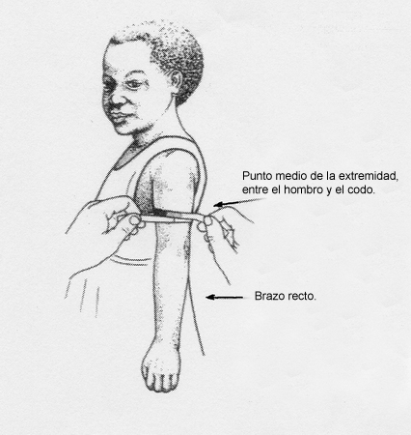

Slide 24
Medición del MUAC (1)
Expliquen los procedimientos a la madre del niño/a o su cuidador/a.
Asegúrense de que el niño/a no lleva ninguna ropa en su brazo izquierdo.
Si es posible el/la niño/a debe estar de pie y al lado del/ de la medidor/a.
Doblen el brazo izquierdo a 90 grados del cuerpo.
Pongan la ventanilla de la cinta MUAC (0 cm) en la articulación del brazo y encuentren el punto medio de la parte superior del brazo. El punto medio está entre la punta del hombro (acromion=apéndice de la clavícula) y el codo (olecranon =apéndice del húmero)
Con un bolígrafo marquen el punto medio de la parte superior del brazo usando la mano libre del/de la medidor/a
Notes:
Antes de empezar, pregunte ¿Quién había visto una cinta MUAC? ¿Quién la ha utilizado?, ¿Quién sabe como usarla?
Pidele que lo explique

Slide 25
Medición del MUAC (2)
7. Pidan al/ a la niño/a que relaje el brazo izquierdo de tal manera que cuelgue a lado del cuerpo.
8. Usando ambas manos pongan la ventanilla de la cinta MUAC (0 cm) sobre el punto medio.
9. Mientras mantienen la mano izquierda fija, con la mano derecha pongan la cinta MUAC alrededor de la parte exterior del brazo.
10. Fijen la mano derecha y pasen la cinta MUAC a través del agujero en la cinta mientras que mantienen la mano derecha fija en el brazo.
11. Tiren de la cinta hasta que quede segura alrededor del brazo mientras mantienen la mano derecha fija.
12. Lean y registren la medición de la ventanilla de la cinta MUAC al milímetro más cercano (mm).

Slide 26
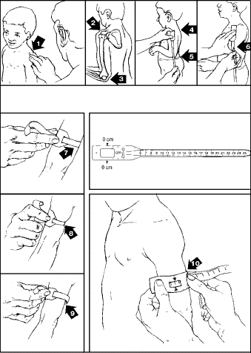

Slide 27
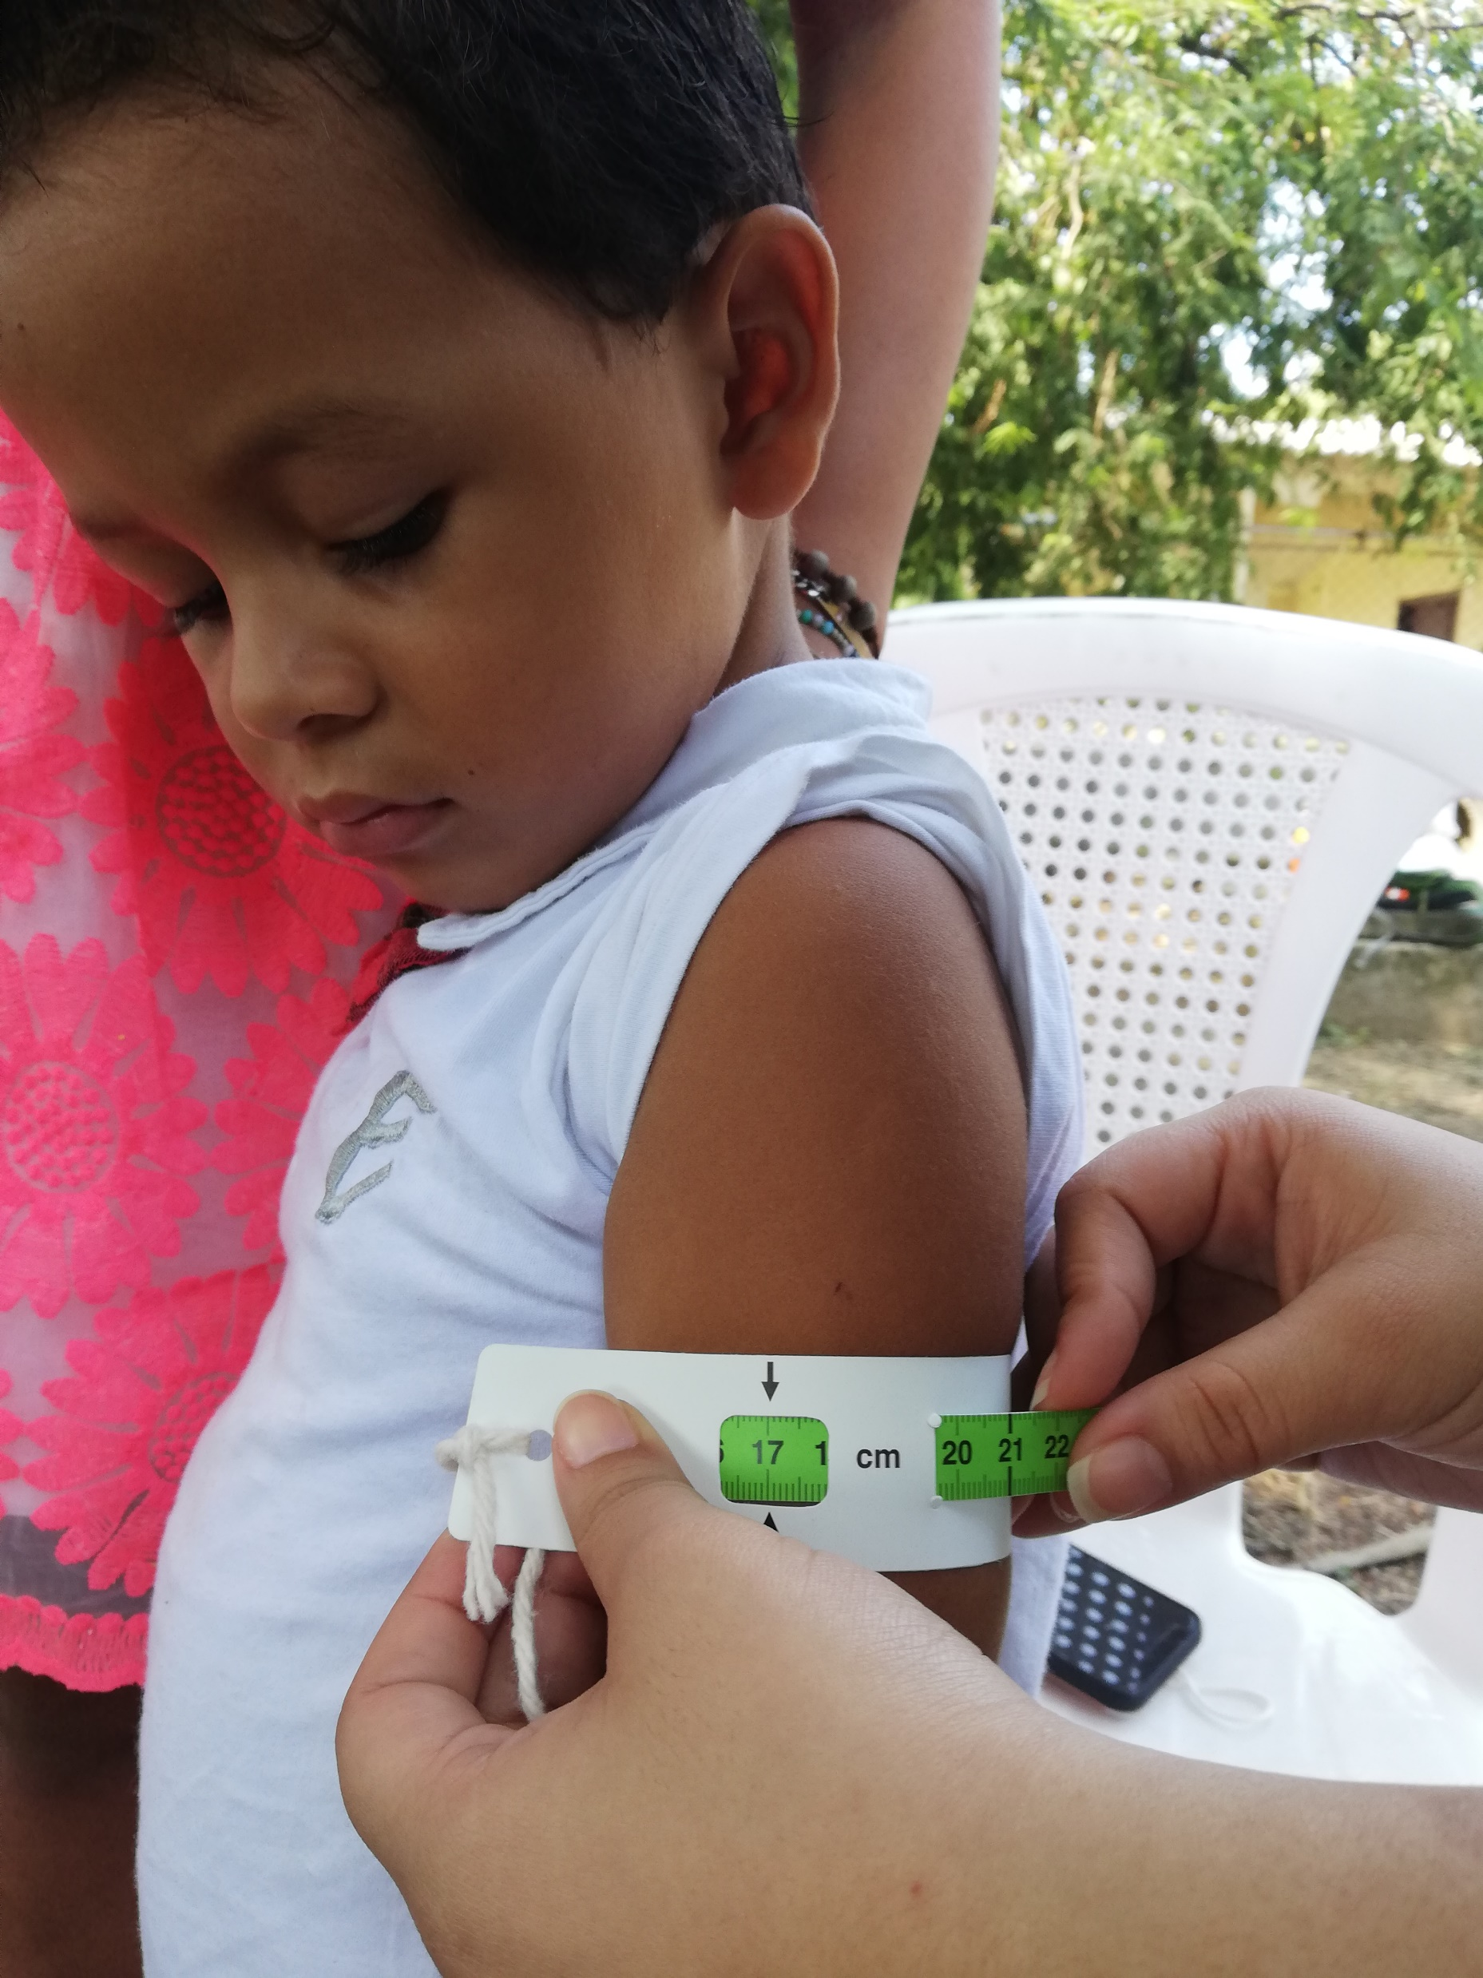
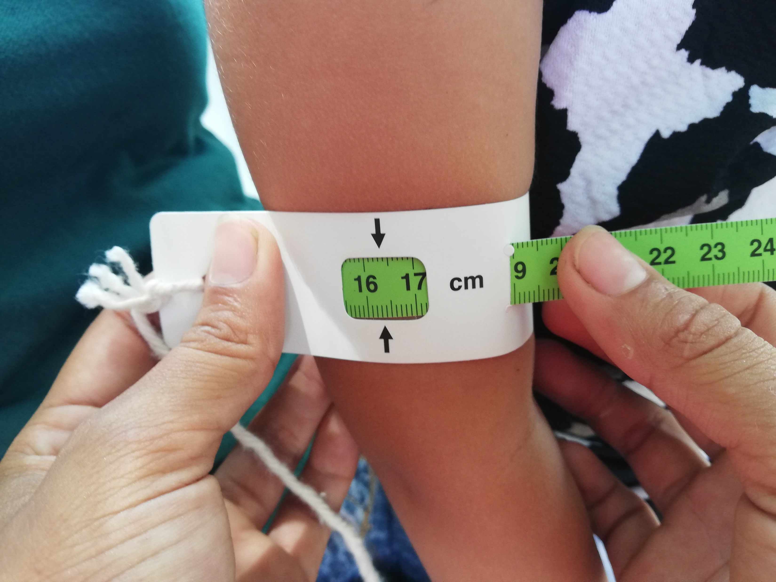

Slide 28
Video demostración medición del MUAC
Colombia.
Video demostración medición MUAC. Del minuto 11:35 al minuto 12:45
https://www.youtube.com/watch?v=R73tLpmMnF4

Slide 29
Errores comunes del MUAC
Medir el MUAC con el brazo derecho.
Estimar (en vez de medir) el punto medio del brazo
Doblar la cinta MUAC al medir el punto medio
No medir el punto medio desde la punta del hombro a la dobladura del codo
Apretar demasiado la cinta MUAC
No apretar suficientemente la cinta MUAC (demasiado floja).
No leer la cinta con precisión (al mm más cercano).

Slide 30
Ejercicio
Encuentren los errores en las siguientes fotografías

Slide 31
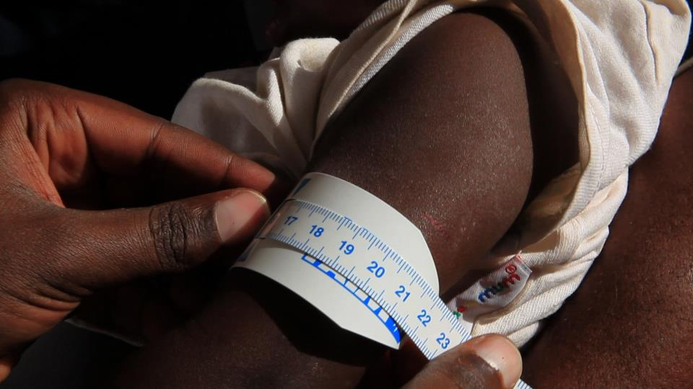

Slide 32
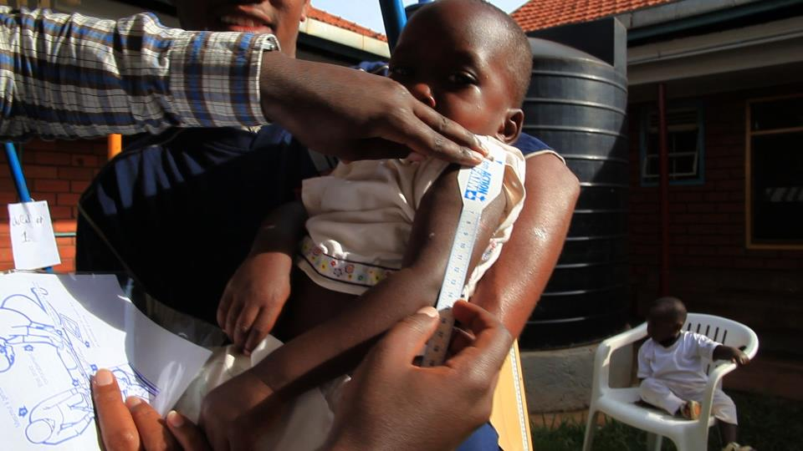

Slide 33
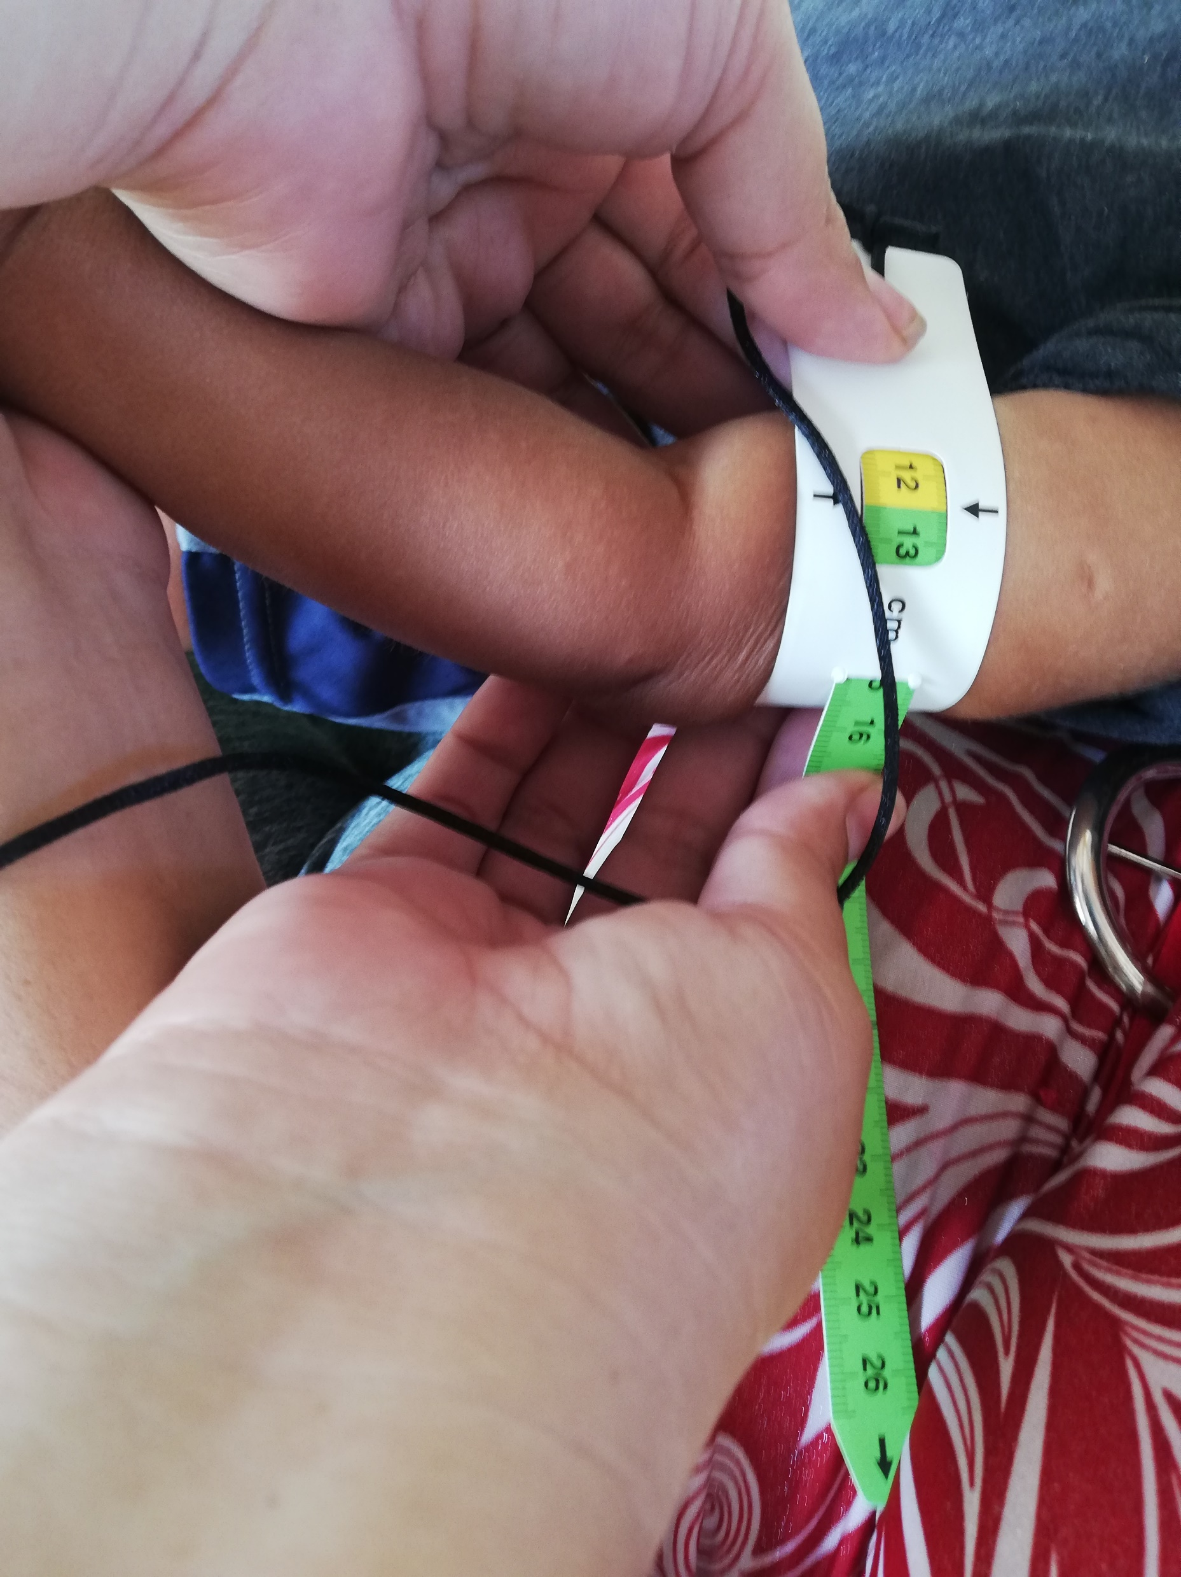
Notes:
Esta extrangulando el brazo para hacer llegar al amarillo

Slide 34
¡RECUERDE!
No la doble ni enrolle
Cámbiela cuando esté deteriorada, especialmente si la escala no es legible

Slide 35
Mediciones del edema

Slide 36
Edema con fóvea
El edema surge de la acumulación o del exceso de fluido extra celular en el cuerpo debido a deficiencias nutricionales severas.
El edema con fóvea se produce por la acumulación de líquido en los tejidos. Al presionar el tejido firmemente por unos segundos con el dedo, puede producirse un hundimiento que persiste durante algunos minutos después de que se ha quitado el dedo.
Durante la 1ª etapa del edema bilateral los pies están hinchados.
El edema es una forma de desnutrición aguda severa.
El edema debe ser bilateral (ambos pies).
Presión directa durante 3 segundos
Bilateral

Slide 37
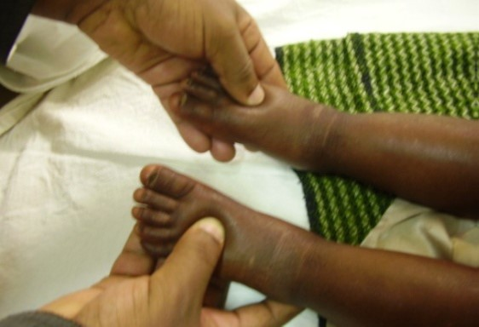
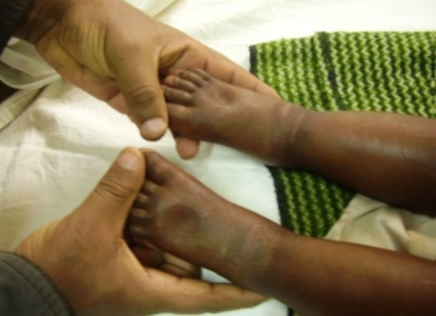
Diagnosticar el Edema: la prueba de presión con los pulgares

Slide 38
Diagnosticar el Edema: Procedimiento
Pidan al/a la niño/a que se siente en una silla o en el regazo de su cuidador/a.
Sujeten los pies del/de la niño/a con ambas manos al mismo tiempo.
Ejerzan una presión liguera con los pulgares en la parte alta de los tobillos de los pies del/de la niño/a. NO es necesario presionar fuerte para hacer la prueba del edema.
Cuenten hasta 3 cuando hagan la prueba del edema. “Uuuno, dooos, treees”. Si hay edema, por algunos momentos (al menos unos segundos queda una marca donde el líquido del edema ha sido presionado fuera del tejido), considere que hay edema

Slide 39
Prueba del edema positiva
El edema es un fenómeno muy poco habitual.
Todos los casos de edema deben ser comprobados 2 veces por otros/as miembros del equipo y notificados al/a la persona responsable
Si es posible, después de obtener la autorización de la madre hagan una fotografía del/de la niño/a incluyendo las zonas afectadas.
Si un/a niño/a tiene edema se debe rellenar también un formulario para referirle y que el/la niño/a reciba tratamiento.

Slide 40
Errores comunes
Utilizar sólo un pie para hacer la prueba del edema.
Presionar los pulgares demasiado fuerte lo que puede originar un dolor innecesario al/a la niño/a.
No hacer la presión con los pulgares en el lugar correcto de la parte de superior del pie.

Slide 41
Ejercicio 2
Encuentren los errores en las siguientes fotografías

Slide 42
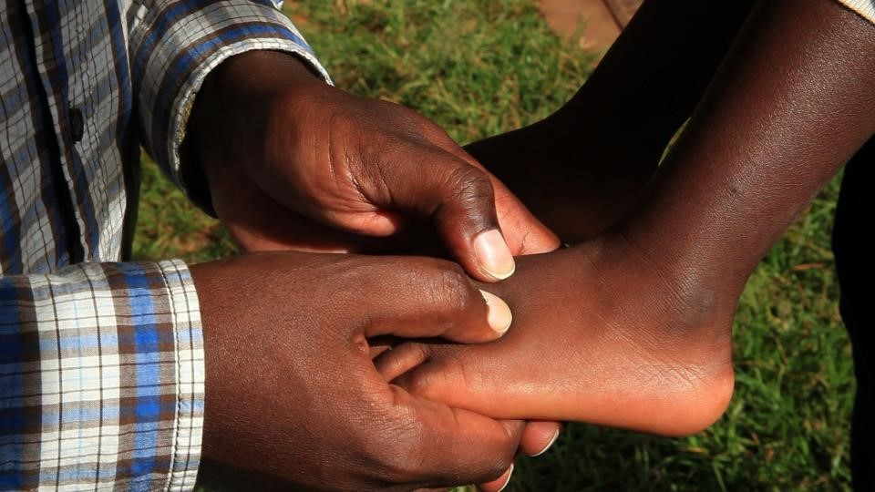

Slide 43
EJERCICIO EDEMA CON FÓVEA

Slide 44
EDEMA
Grados o categorización de los edemas bilaterales: +, ++, +++
Edema Leve (+) | Solo en los pies
Edema Moderado (++) | Compromete pies, manos y parte inferior de piernas y brazos
Edema Severo (+++) | Se refiere al edema generalizado que incluye pies, piernas, manos, brazos y cara
El EDEMA es un criterio independiente de manejo de la desnutrición aguda severa
Presencia de edema bilateral, empezando por pies y piernas
El peso del niño puede ser “normal” por exceso de agua retenida.

Slide 45
Ejercicio. Grados de Edema Bilateral

Slide 46
Ejercicio. Grados de Edema Bilateral
Este niño/a tiene edema con fóvea bilateral en ambos pies. Esto es grado + (leve) pero podría tener grado ++ y grado +++ por lo que las piernas y cara deberían revisarse también.

Slide 47
Ejercicio. Grados de Edema Bilateral

Slide 48
Ejercicio. Grados de Edema Bilateral
Los pies, parte inferior de las piernas, las manos, parte inferior de los brazos están hinchados. Esto es grado ++ (moderado)

Slide 49
Ejercicio. Grados de Edema Bilateral

Slide 50
Ejercicio. Grados de Edema Bilateral
Esta niña tiene edema con fóvea generalizado, incluyendo pies, piernas, brazos, manos y cara. Esto es grado +++ severo.

Slide 51

¡Gracias por su atención!

Slide 52
¿PREGUNTAS?
Deposite sus preguntas en el link habilitado con ese fin

Slide 53
MÓDULO 3
ADMISIÓN Y TRATAMIENTO MÉDICO-NUTRICIONAL
CURSO
“PROTOCOLO SIMPLIFICADO DEL MANEJO DE CASOS DE MALNUTRICION AGUDA EN NIÑOS y NIÑAS DE 6-59 MESES” HONDURAS 2021

Slide 54
3- ADMISIÓN Y TRATAMIENTO MÉDICO-NUTRICIONAL
CRITERIOS DE ADMISIÓN
PRUEBA DEL APETITO
EVALUACIÓN MÉDICA
TRATAMIENTO NUTRICIONAL
TRATAMIENTO MÉDICO DE RUTINA
VISITAS DE SEGUIMIENTO DURANTE EL TRATAMIENTO
TRANSICIÓN DE DOS SOBRES A UN SOBRE DE RUTF
CURADO/ABANDONO/NO RECUPERADO
MENSAJES SOBRE EL USO DEL RUTF
REFERENCIA AL HOSPITAL
INDICADORES DE CALIDAD

Slide 55

PROTOCOLO EN LÍNEA CON LAS ÚLTIMAS RECOMENDACIONES DE LA OMS
Y BASADO EN ENFOQUES SIMPLIFICADOS
https://www.simplifiedapproaches.org/what-are-simplified-approaches

Slide 56
CRITERIOS DE ADMISIÓN
ATENCIÓN AMBULATORIA (Edad de 6 a 59 meses)
SI CUMPLE UNO DE LOS SIGUIENTES CRITERIOS
MUAC < 12.5 cm
O /Y
Presencia de Edemas bilaterales (+/ ++)
Y NO TIENE COMPLICACIONES CLÍNICAS
-Pasa la prueba del apetito
-No presenta signos de peligro según la Atención Integral de Enfermedades Prevalentes de la Infancia (AIEPI)

Slide 57
Quizz 1
Ha llegado Yeison con su papá al establecimiento de salud
¿Qué debo hacer con Yeison si tiene 1.5 de edad y tiene
MUAC 12.8 cm, Edema bilateral + y no tiene signos de peligro?
Le admito al programa para Recuperación Nutricional
Le envío de regreso a la comunidad y le doy consejería
Le refiero al hospital

Slide 58
Quizz 1
Ha llegado Yeison con su papá al establecimiento de salud
¿Qué debo hacer con Yeison si tiene 1.5 de edad y tiene
MUAC 12.8 cm, Edema bilateral + y no tiene signos de peligro?
Le admito al programa para Recuperación Nutricional
Le envío de regreso a la comunidad y le doy consejería
Le refiero al hospital
Respuesta: le admito porque cumple uno de los requisitos de admisión que es edema bilateral +/++

Slide 59
PRUEBA DEL APETITO
¿PORQUÉ ES IMPORTANTE HACER LA PRUEBA DEL APETITO?
La falta de apetito significa que el niño está enfermo y necesita tratamiento en un hospital.
La pérdida del apetito es uno de los primeros signos de complicación médica en los niños y niñas con desnutrición aguda.
La falta de apetito significa que el niño tiene una infección importante o un problema metabólico importante, por lo que son los pacientes con alto riesgo de muerte.
Además, un niño con poco apetito no tomará el tratamiento RUTF en casa y estará en riesgo de agravar y morir.

Slide 60
PRUEBA DEL APETITO
Pasos a seguir para hacer la prueba del apetito:
Para los niños/as de 6-59 meses, tome el peso del niño/a, para determinar la cantidad de RUTF que debe consumir en la prueba de apetito.
Busque un lugar tranquilo para hacer la prueba.
Explique a la madre o cuidadora por qué y cómo se llevará a cabo la prueba.
Pida a la madre o cuidadora que lave sus manos con agua y jabón
Muestre a la madre o cuidadora cómo se abre el sobre de RUTF. Con las yemas de los dedos rasgue el paquete por una esquina. OJO: No usar las uñas ni los dientes para abrirlo.
Pida a la madre o cuidadora que siente al niño/a en su regazo y le dé el RUTF directamente del empaque o bien coloque un poco en una cuchara limpia y lo dé al niño/a.
La prueba debe hacerse con paciencia y amor, sin forzar al niño, pero si animándole a comer.
Tenga disponible agua limpia para dar de tomar al niño, si lo necesita.
Si el niño o niña rechaza el RUTF, repita la prueba procurando ubicar a la madre y al niño en un ambiente más cómodo propicio y tranquilo. Es importante que el niño o niña consuma voluntariamente el RUTF sin forzarlo
Observe durante 15 minutos la forma como el niño o niña recibe el RUTF y la cantidad consumida y compare con los criterios de evaluación de la prueba de apetito presentados en la Tabla siguiente.

Slide 61
RESULTADOS PRUEBA APETITO
RESULTADO POSITIVO: SIGNIFICA QUE PASA LA PRUEBA DEL APETITO
PESO DEL NN En kilogramos (Kg) | CONSUMO MÍNIMO RUTF (1 SOBRE) | OBSERVACIÓN | CONDUCTA
4,0 a 6,9 | Consume como mínimo 1/4 | El niño o niña recibe con agrado el RUTF | El niño o niña puede manejarse en el hogar
7,0 a 9,9 | Consume como mínimo 1/3
10,0 a 14,9 | Consume como mínimo 1/2

Slide 62
Quizz 2
Le he hecho la prueba de apetito a Meydi que pesa 12Kg y ha alcanzado a consumir un poco más de 1/3 de la bolsa de RUTF
Pasa la prueba de apetito
No pasa la prueba de apetito

Slide 63
Quizz 2
Le he hecho la prueba de apetito a Meydi que pesa 12Kg y ha alcanzado a consumir un poco más de 1/3 de la bolsa de RUTF
Pasa la prueba de apetito
No pasa la prueba de apetito
Respuesta: porque para pasar la prueba tiene que consumir como mínimo ½ bolsa de RUTF

Slide 64
RECUERDE
  SI EL NIÑO ES MENOR DE 6 MESES
  O
  PESA MENOS DE 4 KG
  NO REALIZAR LA PRUEBA DEL APETITO Y REMITIR A UN CENTRO DE MAYOR COMPLEJIDAD PARA MANEJO INTRAHOSPITALARIO

Slide 65
EVALUACIÓN MÉDICA
COMPROBAR QUE NO HAY SIGNOS DE PELIGRO SEGÚN LA ATENCIÓN INTEGRAL DE ENFEREMEDADES PREVALENTES DE LA INFANCIA (AIEPI)

Slide 66
FRECUENCIA DE LAS VISITAS
LAS VISITAS DE SEGUIMIENTO SE REALIZARÁN CADA 7 DÍAS
SE PROVEERÁ ALIMENTO TERAPÉUTICO LISTO PARA USAR (RUTF) PARA 7 DÍAS
EL PROVEEDOR DE SALUD DEBE EVALUARLO CADA 7 DÍAS PARA DECIDIR EL TRATAMIENTO A SEGUIR
ALIMENTO TERAPÉUTICO LISTO PARA USAR (ATLU) , también es conocido como RUTF por sus siglas en inglés (Ready to Use Therapeutic Food)

Slide 67
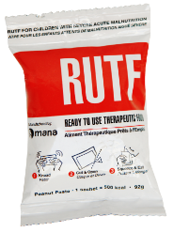
RUTF
RUTF
Nombre genérico
Ingredientes
Mezcla de leche en polvo*, aceite vegetal, azúcar, mantequilla de maní, mezcla de vitaminas y minerales.
Características
No requiere preparación antes de consumir.
Fácil transporte
Ingredientes en polvo embebidos en una pasta rica en lípidos
Fórmula con alta densidad energía y nutrientes.
Cada sobre 92 g (500 Kcal)
Fácil almacenamiento en ambientes tropicales.
Se deriva de la formulación de la F-100
Resiste contaminación microbiana
Resiste temperaturas extremas. Tarda dos años en caducar
El saber suele gustar a lo niños/as

Slide 68

TRATAMIENTO NUTRICIONAL
DESNUTRICIÓN AGUDA | CANTIDAD DE SOBRES POR DÍA | VISITAS DE SEGUIMIENTO | NÚMERO DE SOBRES A ENTREGAR
MODERADA (DAM) MUAC: 11.5 a <12.5 cm | 1 SOBRE /DÍA | CADA SEMANA | 7 SOBRES
SEVERA (DAS) MUAC: <11.5cm y/o edema (+/++) | 2 SOBRES/DÍA | CADA SEMANA | 14 SOBRES
Recuerde: 1 sobre contiene 92g =500 Kcal

Slide 69
Quizz 3
Sandra tiene 8 meses de edad, 11.2 cm de MUAC pero no presenta edema.
¿Qué debo hacer?
Darle 1 sobre/día
Darle 2 sobres /día
Darle solo consejería y decirle que regrese al cabo de 2 semanas

Slide 70
Quizz 3
Sandra tiene 8 meses de edad, 11.2 cm de MUAC pero no presenta edema.
¿Qué debo hacer?
Darle 1 sobre/día
Darle 2 sobres /día
Darle solo consejería y decirle que regrese al cabo de 2 semanas
Respuesta: Porque tiene <11.5 cm

Slide 71
TRANSICIÓN DE DOS SOBRES DE RUTF A UNO
CRITERIOS DE TRANSICIÓN PARA PASAR DE RECIBIR 2 SOBRES DE RUTF A 1 SOBRE DE RUTF
Aplica a niños y niñas con desnutrición aguda severa.
En dos visitas consecutivas tiene que Cumplir
MUAC ≥11.5cm
Sin Edema

Slide 72
Quizz 4
Adriana ha fundido el edema ++ que tenía y ha aumentado el MUAC en dos visitas consecutivas y ahora está en 11.8cm
Se le estaba suministrando 14 sobres en cada visita pero como ya está mejor le vamos a dar solo 7 y le decimos que regrese en 5 días a ver como evoluciona
¿Es correcto?
1. NO
2. SI

Slide 73
Quizz 4
Adriana ha fundido el edema ++ que tenía y ha aumentado el MUAC en dos visitas consecutivas y ahora está en 11.8cm
Se le estaba suministrando 14 sobres en cada visita pero como ya está mejor le vamos a dar solo 7 y le diremos que regrese en 5 días a ver como evoluciona
¿Es correcto?
1. NO
2. SI
No es correcto. Si que haremos la transición de dos sobres de RUTF a un sobre y por tanto le daremos 7 sobres pero la citaremos para dentro de una semana

Slide 74
TRATAMIENTO MÉDICO DE RUTINA
Para los niños y niñas de 6-59 meses al ingreso
TRATAMIENTO | OBSERVACIONES
MUAC<11.5 cm y/o edema (+/++)
AMOXICILINA | Dar la primera dosis en el establecimiento de salud y luego dar el resto al cuidador con instrucciones de darla dos veces al día durante 7 días (consultar dosis según el AIEPI)
MUAC <12.5 cm y/o edema (+/++)
DESPARASITACIÓN | Si el niño o la niña no ha recibido desparasitación en los últimos seis meses, debe de desparasitarlo según el AIEPI, hasta la segunda semana de tratamiento con RUTF
VACUNACIÓN | Si el niño o la niña no tiene esquema de vacunación de acuerdo con su edad, debe de aplicarse la o las vacunas correspondientes hasta la cuarta semana de tratamiento con RUTF

Slide 75
Quizz 5
Efren tiene 2 años de edad, ha sido diagnosticado con desnutrición aguda moderada con un MUAC de 11.8 cm y no presenta edema ni complicaciones médicas.
Como parte del tratamiento médico de rutina recibirá.
Albendazol en la segunda visita y Amoxicilina
¿Es correcto?
SI
No

Slide 76
Quizz 5
Efren tiene 2 años de edad por lo que ya fue vacunado contra el sarampión, ha sido diagnosticado con desnutrición aguda moderada con un MUAC de 11.8 cm y no presenta edema ni complicaciones médicas.
Como parte del tratamiento médico de rutina recibirá.
Albendazol en la segunda visita y Amoxicilina
¿Es correcto?
SI
No
Porque el antibiótico de rutina solo se administra a los niños /as con desnutrición aguda con MUAC <11.5 cm

Slide 77
ALTA MÉDICA NUTRICIONAL
CRITERIOS
Para dar de ALTA a un niño/a tiene que cumplir los siguientes criterios:
DURANTE DOS MEDICIONES CONSECUTIVAS (CON INTERVALO DE UNA SEMANA CADA UNA).
Y CON UNA ESTANCIA MÍNIMA EN EL PROGRAMA DE 3 SEMANAS.
MUAC ≥ 12.5 cm
Sin edema

Slide 78
PROCEDIMIENTO DE ALTA
RACIÓN DE ALTA DE 7 SOBRES DE RUTF

Slide 79
CRITERIOS ABANDONO Y NO RECUPERADO
ABANDONO | Ausencia en 3 visitas consecutivas
NO RECUPERADO/A | No ha alcanzado los criterios de alta en 16 semanas

Slide 80
EDUCACIÓN SANITARIA-NUTRICIONAL (CONSEJERÍA)
EJES TEMÁTICOS EN LOS CUALES DEBEN CENTRARSE LOS MENSAJES A LAS FAMILIAS CON NIÑOS Y NIÑAS ADMITIDOS AL PROGRAMA DE RECUPERACIÓN NUTRICIONAL
Orientación sobre el uso y consumo de RUTF
Lactancia materna
Alimentación complementaria
Importancia de una alimentación variada y equilibrada. Opciones y soluciones adaptadas al contexto.
Pautas básicas de higiene y lavado de manos

Slide 81
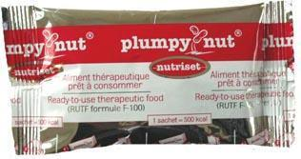
MENSAJES SOBRE EL RUTF PARA DAR A LAS FAMILIAS DE NIÑOS(AS) EN EL PROGRAMA
Confirmar si el niño o niña ha cumplido seis meses. Recuerde que si el niño o la niña tienen menos de 6 meses no deben tomar la RUTF ya que la recomendación es que tomen Lactancia Materna Exclusiva.
Les dirá que como es un alimento terapéutico para tratar la desnutrición lo llamamos alimento-medicamento y por tanto NO PUEDE SER COMPARTIDO con nadie más que con el niño o la niña que esté desnutrido y para quien se le haya entregado.

Slide 82
MENSAJES SOBRE EL RUTF PARA DAR A LAS FAMILIAS DE NIÑOS(AS) EN EL PROGRAMA
(CONTINUACIÓN)
El RUTF no necesita ninguna preparación y está listo para su uso y para consumirlo directamente de la bolsa. No necesita cocinarse ni mezclarlo con agua. Sin embargo, como es muy espeso y pastoso el cuidador debe ofrecer mucha cantidad de agua potable para beber mientras el niño o la niña esté ingiriendo el RUTF y evitar atragantamiento.
Ayude a su hijo o hija a tomar el RUTF
Recuerde a la madre o cuidador que siempre tiene que lavar la cara y las manos del niño con agua y jabón antes de darle el RUTF o cualquier otra comida. Si no hay agua potable en su comunidad use filtros, clore o hierva el agua según le hayan enseñado.
Para los niños pequeños mayores de 6 meses que estén lactando, ofrézcales leche materna antes de cada toma de RUTF

Slide 83
MENSAJES SOBRE EL RUTF PARA DAR A LAS FAMILIAS DE NIÑOS(AS) EN EL PROGRAMA (CONTINUACIÓN)
El RUTF debe darse siempre antes de cualquier otra comida familiar y debe darse al niño en pequeñas cantidades y con frecuencia. Se puede dar una comida equilibrada y nutritiva después de haber ingerido la cantidad correcta de RUTF
El cuidador debe animar al niño o la niña a tomar el RUTF muy a menudo. Hacer pequeñas tomas regulares de RUTF y animar al niño a comer RUTF con frecuencia (8 veces/día).
Recuerde que en el caso de que el niño esté lactando siempre ofrezca primero la leche materna antes de ofrecer el RUTF

Slide 84
MENSAJES SOBRE EL RUTF PARA DAR A LAS FAMILIAS DE NIÑOS(AS) EN EL PROGRAMA (CONTINUACIÓN)
Después de comer el RUTF debe guardar y conservar la cantidad restante que queda en el sobre para la siguiente toma. La parte superior del sobre debe estar enrollada para mayor seguridad e intentar que quede cerrada de la forma más hermética posible; por ejemplo, enrollándola y poniéndole una goma para evitar que le entre el aire y el sol para preservar los nutrientes.
Mantenga el RUTF en un lugar seguro y seco para protegerlo del sol, la lluvia, el polvo o los animales como las hormigas o las ratas. Si tiene un táper o un bote de plástico con tapadera, por ejemplo, lo puede guardar ahí. Elija el sitio que quede cerrado de la forma más hermética y protegida posible.
Si el niño (a) tiene diarrea no deje de darle el RUTF. Dele RUTF extra y agua potable para evitar que se deshidrate.
Un niño que está enfermo y desnutrido fácilmente se queda frío. Cúbrale con suficiente ropa.
Regrese al establecimiento de salud siempre que la salud del niño empeore o si deja de tener apetito.
Los sobres vacíos de RUTF deben guardarse y presentarse en cada visita al establecimiento de salud.

Slide 85
VISITAS DE SEGUIMIENTO DURANTE EL TRATAMIENTO
CADA SEMANA
TOMAR EL MUAC
COMPROBAR SI HAY EDEMA
TRATAMIENTO MÉDICO DE RUTINA (SEGÚN EL PROTOCOLO ESTABLECIDO)
EVALUACIÓN DEL CONSUMO DE RUTF
SUMINISTRO DE RUTF
EVALUACIÓN MÉDICA (EN CASO DE QUE DESARROLLE COMPLICACIONES MÉDICAS O/Y NO RESPONDA AL TRATAMIENTO)

Slide 86
Quizz 6
Gabriela tiene 1 año y está lactando y recibiendo el tratamiento de RUTF
Marca la opción correcta:
1.Le doy siempre la leche materna después del RUTF porque la lactancia es muy beneficiosa
2. Le doy el RUTF antes de la comida familiar

Slide 87
Quizz 6
Gabriela tiene 1 año y está lactando y recibiendo el tratamiento de RUTF
Marca la opción correcta:
1.Le doy siempre la leche materna después del RUTF porque la lactancia es muy beneficiosa
2. Le doy el RUTF antes de la comida familiar
Respuesta: La primera es INCORRECTA porque a una niña que está lactando siempre se le da la leche materna antes que el RUTF
La segunda es correcta

Slide 88
REMISIÓN /REFERENCIA AL HOSPITAL/CENTRO DE ESTABILIZACIÓN
Todo niño/a que desarrolle complicaciones médicas y/o no responda al tratamiento será remitido a una evaluación médica y/o centro de Estabilización
El término “NO RESPONDE AL TRATAMIENTO” se aplica entre la segunda y la tercera visita y se define de la siguiente manera:
No gana peso (niños/as no edematosos)
No se empieza a perder el edema bilateral
Edema bilateral todavía presente
Pérdida de peso desde la admisión al programa (niños/as no edematosos)
Fallo en la prueba de apetito
Pérdida de peso del 5% del peso corporal
Pérdida de peso en dos visitas sucesivas

Slide 89
INDICADORES DE CALIDAD (ESTÁNDARES ESFERA)
CONDICIÓN | CRITERIO INTERNACIONAL DAS Y DAM
RECUPERADOS | >75%
ABANDONOS | < 15%
NO RECUPERADOS | Tan bajo como sea posible

Slide 90
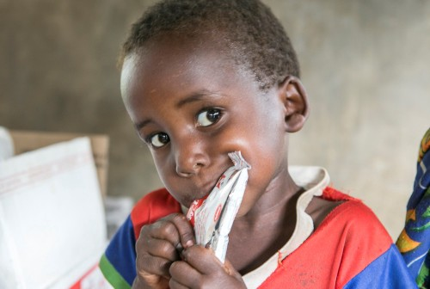
¡Gracias por su atención!

Slide 91
¿PREGUNTAS?
Deposite sus preguntas en el link habilitado con ese fin.
Documento “agenda y links”

